Slide 1
স্বাগতম

Slide 3
পাঠ পরিচিতি
শ্রেণি –অষ্টম
বিষয়ঃ গণিত
অধ্যায়ঃ তৃতীয় (পরিমাপ )

Slide 4
নিচের চিত্রগুলি লক্ষ্য কর

Slide 5
পাঠ শিরোনাম
পরিমাপ

Slide 6
শিখনফল
এই পাঠ শেষে শিক্ষার্থীরা…
১। দৈর্ঘ্য পরিমাপের একক কী তা বলতে পারবে।
২। ঘনবস্তুর আয়তন নির্ণয়ের সুত্র লিখতে পারবে ।
৩। ক্ষেত্রফল পরিমাপের সুত্রাবলী ব্যাখ্যা করতে পারবে।
৪। আয়তন ও ক্ষেত্রফল পরিমাপের সুত্রাবলী প্রয়োগ করে বিভিন্ন সমস্যার সমাধান করতে পারবে।

Slide 7
দৈর্ঘ্য পরিমাপের একক
মেট্রিক পদ্ধতি | ব্রিটিশ পদ্ধতি
১০ মিলিমিটার = ১ সেন্টিমিটার | ১২ ইঞ্চি = ১ ফুট
১০ সেন্টিমিটার=১ ডেসিমিটা্র | ৩ ফুট = ১ গজ
১০ ডেসিমিটার = ১ মিটার | ১৭৬০ গজ = ১ মাইল
১০ মিটার = ১ ডেকামিটার | ৬০৮০ ফুট = ১ নটিকেল মাইল
১০ ডেকামিটার = ১ হেক্টোমিটার | ২২০ গজ = ১ ফার্লং
১০ হেক্টোমিটার = ১ কিলোমিটার | ৮ ফার্লং = ১ মাইল

Slide 8
একক কাজ
দৈর্ঘ্য পরিমাপের মেট্রিক ও ব্রিটিশ পদ্ধতির একক সমুহের তালিকা তৈরি কর।

Slide 9
ঘনবস্তুর আয়তন পরিমাপের সূত্র
আয়তাকার ঘনবস্তুর আয়তনের পরিমাপ = (দৈর্ঘ্যের পরিমাপ × প্রস্থের পরিমাপ × উচ্চতার পরিমাপ) ঘন একক।

Slide 10
আয়তাকার ক্ষেত্রের ক্ষেত্রফল পরিমাপের সূত্র
আয়তাকার ক্ষেত্রের ক্ষেত্রফলের পরিমাপ = (দৈর্ঘ্যের পরিমাপ × প্রস্থের পরিমাপ) বর্গ একক।

Slide 11
ত্রিভুজাকার ক্ষেত্রের ক্ষেত্রফল পরিমাপের সূত্র
ত্রিভুজাকারক্ষেত্রের ক্ষেত্রফলের পরিমাপ= ($\frac{১}{২ }$×ভুমির পরিমাপ × উচ্চতারপরিমাপ) বর্গএকক

Slide 12
বর্গাকার ক্ষেত্রের ক্ষেত্রফল পরিমাপের সূত্র
বর্গাকার ক্ষেত্রের ক্ষেত্রফলের পরিমাপ=(বাহুর পরিমাপ)^{২} বর্গ একক।

Slide 13
জোড়ায় কাজ
আয়তাকার, বর্গাকার, ত্রিভুজাকারক্ষেত্রের ক্ষেত্রফল ও আয়তাকার ঘনবস্তুর আয়তন নির্ণয়ের সূত্র উদাহারণসহ লিখ।

Slide 14
নিচের চিত্রটি লক্ষ্য কর

Slide 15
নিচের চিত্রটি লক্ষ্য কর

Slide 16
নিচের চিত্রটি লক্ষ্য কর

Slide 17
দলীয় কাজ
১ম ও ২য় দলঃ একটি পুকুরের দৈর্ঘ্য ৬০ মিটার এবং প্রস্থ ৪০ মিটার। পুকুরের পাড়ের বিস্তার ৩ মিটার হলে, পাড়ের ক্ষেত্রফল নির্ণয় কর।
৩য় ও ৪র্থ দলঃ একটি ত্রিভুজাকৃতি জমির ক্ষেত্রফল ২৬৪ বর্গমিটার। এর ভুমি ২২ মিটার হলে, উচ্চতা নির্ণয় কর।
৫ম ও ৬ষ্ঠ দলঃ একটি পুকুরের দৈর্ঘ্য ৩০ মিটার, প্রস্থ ২৫ মিটার পুকুরের গভীরতা ৩ মিটার হলে, পুকুরের আয়তন নির্ণয় কর।

Slide 18
মূল্যায়ন
১। ১ কিলোমিটার = কত মিটার?
২। ১ মাইল = কত গজ?
৩। আয়তাকার ক্ষেত্রের ক্ষেত্রফল নির্ণয়ের সূত্রটি কী?
৪। বর্গাকার ক্ষেত্রের ক্ষেত্রফল নির্ণয়ের সূত্রটি কী?
৫। ত্রিভুজাকার ক্ষেত্রের ক্ষেত্রফল নির্ণয়ের সূত্রটি কী?
৬। ক্ষেত্রফল নির্ণয়ের একক কী?
7। ১ মিটার = কত সেন্টিমিটার?
8। আয়তাকার ঘনবস্তুর আয়তন নির্ণয়ের সুত্রটি কী?

Slide 19
বাড়ীর কাজ
*একটি ঘরের দৈর্ঘ্য প্রস্থের ৩ গুণ। প্রতি বর্গমিটারে ১০ টাকা দরে ঘরটির মেঝে কার্পেট দিয়ে ঢাকতে মোট ১৪৭০ টাকা ব্যয় হয়। ঘরটির উচ্চতা ৪ মিটার।
ক) ঘরটির মেঝের ক্ষেত্রফল চলকের মাধ্যমে প্রকাশ কর।
খ) ঘরটির দৈর্ঘ্য ও প্রস্থ নির্ণয় কর।
গ) বায়ু পানির তুলনায় ০.০০১২৯ গুন ভারী হলে ঘরটিতে কত কিলোগ্রাম বায়ু আছে?

Slide 20
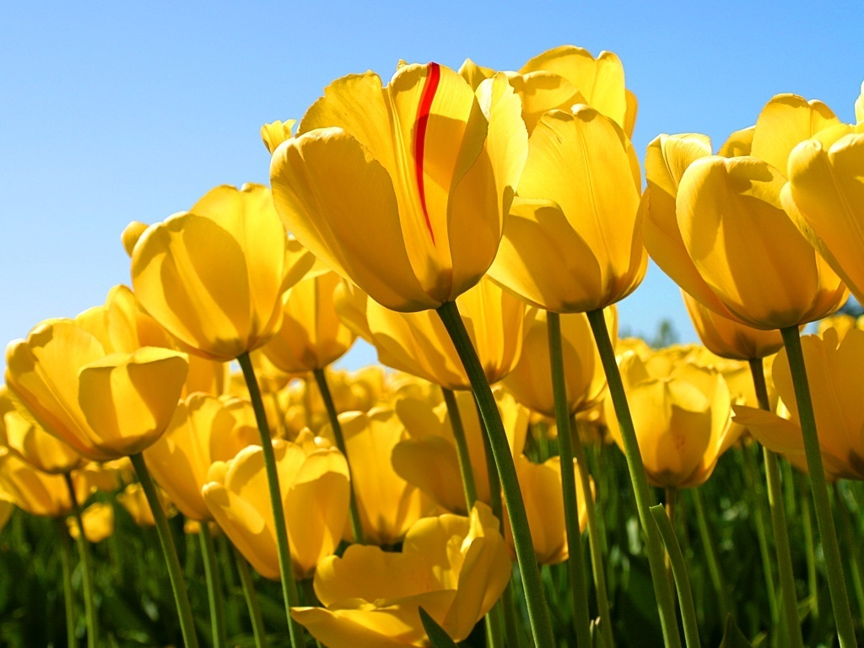
ধন্যবাদ

